Slide 1
HACIA UN NUEVO MODELO DE CATEQUESIS
DR. Francisco Julián ROMERO GALVÁN
Catequistas de la Diócesis de Huelva
16 de enero de 2021

Slide 2
”Id pues, y haced discípulos a todos los pueblos, bautizándolos en el nombre del Padre y del Hijo y del Espíritu Santo; enseñándoles a guardar todo lo que os he mandado. Y sabed que yo estoy con vosotros todos los días, hasta el final de los tiempos” Mt 28, 18-20.
“En efecto, la Iglesia no vive más en un régimen de cristiandad, sino en medio de una sociedad secularizada en la que al fenómeno del alejamiento de la fe se añade el hecho de que se ha ido perdiendo el sentido de lo sagrado y se ha puesto en tela de juicio los fundamentos de los grandes valores del cristianismo. Muchos de nuestros fieles carecen de una convicción en lo que creen, desconocen lo fundamental de la fe que profesan y les hace falta una vivencia auténtica de esa fe. A la base de todo esto hay que reconocer que muchos bautizados nunca recibieron una Iniciación Cristiana, que no fueron animados por el kerigma, que no han logrado un encuentro personal con Cristo y que no han tenido un apoyo y acompañamiento de la comunidad cristiana” (O. Ruiz Arenas, Elaboración del nuevo directorio para la catequesis, Sala de Prensa del Vaticano, 25 de junio de 2020, 1-2).
¿Hacen nuevos cristianos nuestros procesos de Iniciación cristiana?

Slide 3
¿Cuándo hablamos de Iniciación Cristiana a qué nos estamos refiriendo?
Iniciativa de Dios. Respuesta libre del hombre.
Es la inserción de un candidato en el misterio de Cristo, muerto y resucitado, y en la Iglesia por medio de la fe y los sacramentos.
Ese proceso exige un lenguaje adecuado.
Ha de partir de la fe inicial y del deseo de conversión.
Se fundamenta en el Kerigma y debe responder a los interrogantes mas profundos que el hombre se formula en su vida.
Busca el encuentro con Jesucristo y vivir en comunión con Él.

Slide 4
La iniciación cristiana es un proceso espiritual
Es un proceso espiritual. El protagonista es el Espíritu Santo. Quien hace crecer y avanzar es el Espíritu.
El proceso tiene varias etapas:
  El PRECATECUMENADO: se despierta a la fe y al deseo de Dios. Nace la conversión primera.
  EL CATECUMENADO: se avanza en el aprendizaje de la vida cristiana y se madura la fe. Se pasa de una fe inicial a una fe confesante.
  PURIFICACIÓN E ILUMINACIÓN: preparación espiritual para la recepción o renovación de los sacramentos.
  MISTAGOGIA: explanación de la recibido y práctica de la vida cristiana.
El proceso espiritual avanza por medio de dos caminos complementarios:
- Itinerario catequético
- Itinerario litúrgico

Slide 5
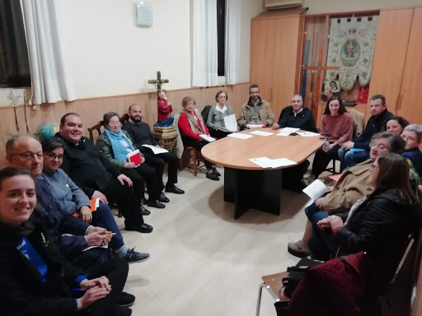
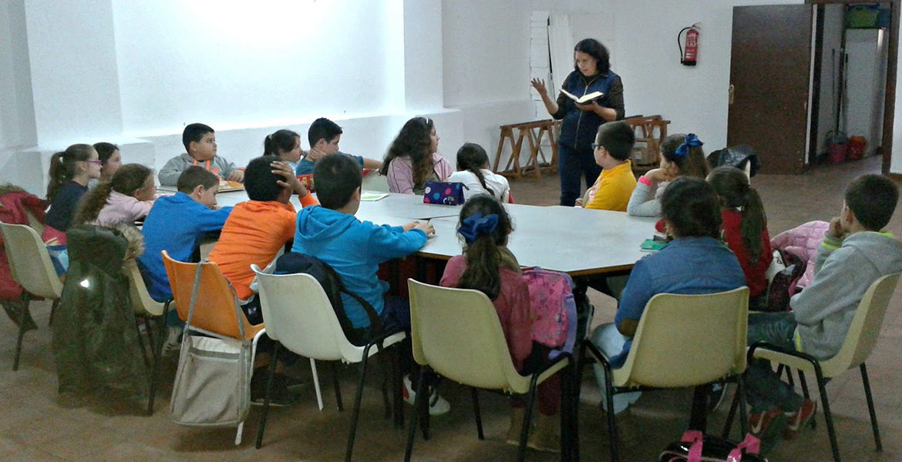
Itinerario CATEQUÉTICO
Utiliza la pedagogía de Dios, la pedagogía de la fe: de la historia, de la encarnación, de los signos.
[Hoy es necesario desescolerizar la catequesis]
Año litúrgico y domingo.
Proceso en el que se aprende a ser cristiano por medio del conocimiento de la fe, de la celebración cristiana, del asimilar la vida moral, de la oración, del apostolado, de la vivencia comunitaria.

Slide 6
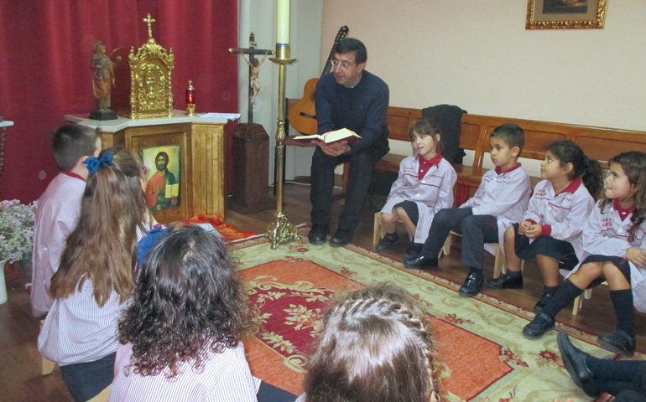
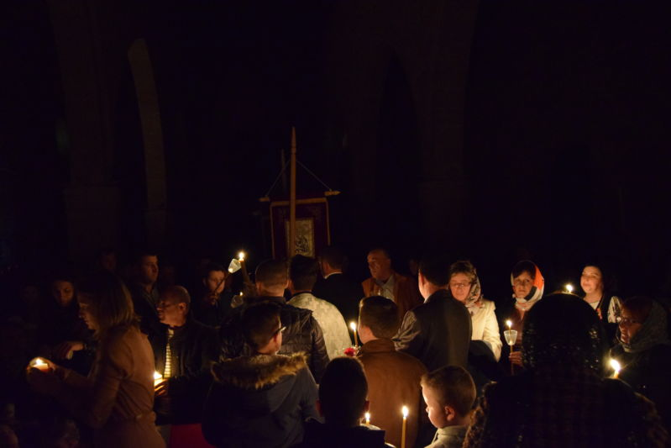
Itinerario LITÚRGICO
Actualizar el Misterio que se va conociendo e interiorizando en la catequesis.
Ritos propios de cada etapa. Ritos de conclusión de una etapa y comienzo de la siguiente.
El Espíritu Santo actualiza la gracia que hará avanzar en el camino cristiano.

Slide 7
Aspectos prácticos:
- Dar importancia a la acción del Espíritu.
- Una catequesis guiada por el año litúrgico y el domingo.
- Desterrar de la catequesis las actividades académicas y promover mas la actividad oracional, caritativa, celebrativa, de la vía de la belleza por medio del arte de nuestros templos u otros espacios, objetos… cristianos.
- Todo siguiendo el itinerario marcado por el catecismo.
- El acompañamiento personal de cada catequizando.
- Ser exigentes y, al mismo tiempo, ejercer la maternidad.
- Ha de ser un proceso en el que los catequizandos vayan avanzando en su camino cristiano.

Slide 8
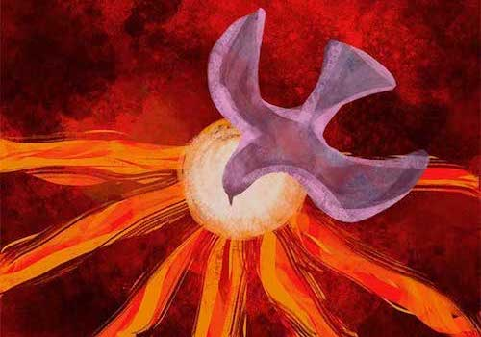
La mediación eclesial del catequista al servicio del ESPIRITU SANTO en la catequesis y en la liturgia

Slide 9
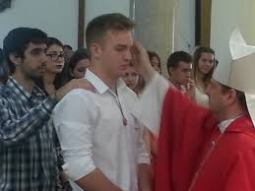
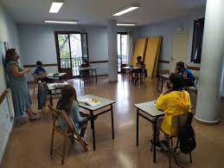
LA IGLESIA ACOMPAÑA AL CATEQUIZANDO
Acompañamiento grupal (Catequista)
Acompañamiento personal (Padrino)

Slide 10
Aspectos prácticos:
- Tomar conciencia los catequistas y padrinos de cual es su papel en la catequesis.
- Quedar con los catequizandos para hablar con ellos personalmente con frecuencia.
- Acompañamiento de grupo como aprendizaje de la vida comunitaria.
- Ayuda mutua en el avance de la fe. Todos los sentimos responsables de los demás.
- La catequesis es mucho mas que una hora de encuentro a la semana. Es dedicación. Es asumir que soy responsable del avance cristiano de un grupo de personas.

Slide 11

ACOMPAÑAR es la tarea de la Iglesia. Su maternidad espiritual se realiza de este modo, acompañando personal y grupalmente.

Slide 12
EL PAPEL DE LA COMUNIDAD CRISTIANA. Una catequesis para introducir a los catequizandos en la vida cristiana.
La comunidad cristiana es la primera responsable de la iniciación cristiana y, por tanto, de la catequesis.
Responsabilidad específica del
  OBISPO
  SACERDOTE
  RELIGIOSOS/CONSAGRADOS
  LAICOS
  Como una madre engendra, gesta y da a luz a los nuevos hijos, de la misma manera la comunidad cristiana tiene que ejercer esa maternidad espiritual pariendo nuevos hijos para la vida cristiana.

Slide 13
¿Cómo puede la comunidad vivir su responsabilidad maternal espiritual? Pues realizando lo siguiente:
1.- Siendo testigo de cómo vivir en cristiano.
2.- Orando por la catequesis y por sus frutos. Orando por los catequistas y todos los agentes de la catequesis.
3.- Acogiendo en sus celebraciones a los nuevos miembros y dejando participar a los mismos, acomodándose a la edad y las circunstancias.
4.- Participando en las celebraciones de la catequesis.
5.- Valorando la catequesis y la misión que los catequistas tienen encomendados en nombre de la comunidad.
6.- Dejar que los catequizandos participen en sus actividades y enseñándoles el verdadero corazón de lo que hace y vive una comunidad eclesial que tiene a Cristo en el centro de lo que es.
7.- Los catequizandos irán adquiriendo familiaridad con aquellos con los que van a compartir la misma fe y la van a celebrar.

Slide 14
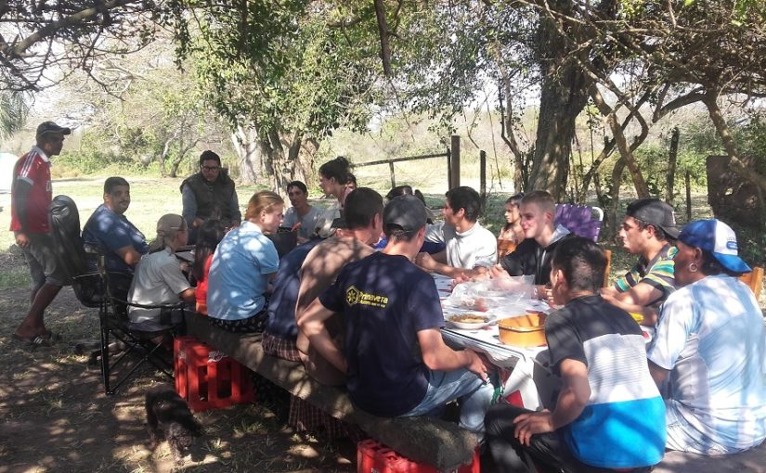
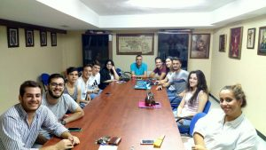
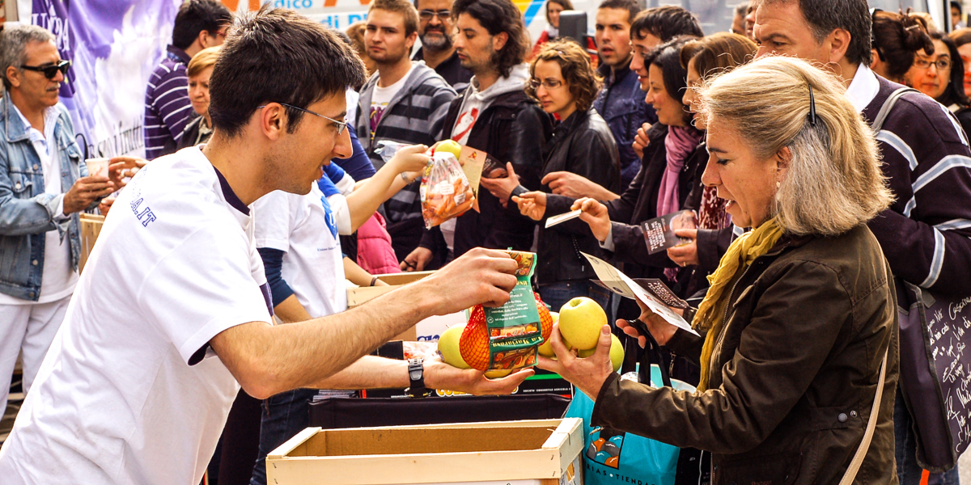
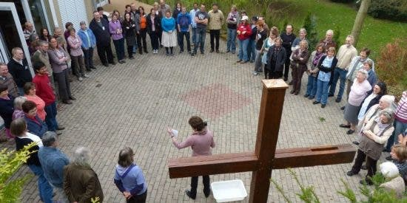
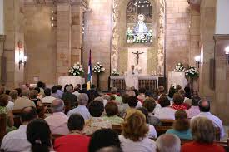
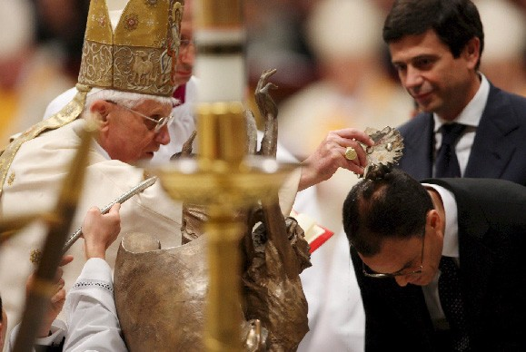
COMUNIDAD CRISTIANA

Slide 15
¿Cómo preparar e impartir una catequesis?
Tenemos que ser conscientes de que la catequesis es un proceso con una meta. El proceso nos exige que cada catequesis sea un paso mas que haga avanzar al catequizando en la comunión con Cristo y en el aprendizaje de ser su discípulo. Esta es la meta de la catequesis. Estructurar bien ese camino desde lo que va indicando el Catecismo, es la misión de la comunidad parroquial. Esta realidad es la que se le encomienda al catequista.
Pasos a dar a la hora de realizar una catequesis:
1.- El catequista invoca al Espíritu Santo y se pone a su servicio para que la catequesis sea según su voluntad. Pide luz para prepararla y para desarrollarla.
2.- Buscamos las metas que nos proponemos en esa catequesis teniendo en cuenta el camino que venimos haciendo y la meta a la que finalmente queremos llegar. Esas metas han de ser claras, realistas y posibles de realizar. Deben responder a las necesidades del proceso y del catequizando. Es de suma importancia saber hacia donde caminamos. Es conveniente que sean metas, no solo en referencia a lo doctrinal, al conocimiento, sino también a la celebración, a la vida, a la oración, al apostolado y a la vida comunitaria.

Slide 16
La catequesis ha de tener tres momentos bien definidos:
Partimos de una (o varias) experiencia humana o cristiana, dependiendo del tema que vayamos a desarrollar. ¿Cómo vivimos nosotros esta cuestión? ¿Cómo lo viven los cristianos? ¿cómo piensan sobre ello los que nos rodean? Estas u otras cuestiones. Al mismo tiempo, intentamos suscitar, al mismo tiempo, en ellos inquietudes y preguntas sobre el tema. No hay que resolverlas en este momento. Solo plantearlas. Se deberán resolver a lo largo de la catequesis.
El segundo momento es el anuncio de la Palabra de Dios. La transmisión de la fe. Esta ha de ser acogida por el catequizando desde su libertad. Hacerla suya para desarrollarla en su interior y vivirla. Aplicarla a su vida e ir creciendo en el seguimiento de Cristo. Es este un momento decisivo. No es el momento para decir nuestras opiniones o hablar de nuestras cosas o de lo que nos parece. Mas bien es el momento de acoger lo que Dios dice por medio de la Sagrada Escritura y de la tradición eclesial que nos identifica. Eso hay que rumiarlo para que cale en el corazón y sea acogido con paz y agrado. Es el momento más “fuerte de la catequesis”.
Se ha de elaborar un guion de lo que se va a decir y cómo se va a decir para que los catequizandos la escuchen y la acojan. Puede ser algo narrativo, una lectura, una explicación, una visión de una imagen y su comentario…
El momento tercero es la expresión de fe. Los catequizandos, ayudados por el catequista, han de haber resuelto las preguntas y las dudas con las que se inició el tema y, al mismo tiempo, debe iluminar la experiencia humana o cristiana de la que se partió. Junto a ello es el momento de proyectar vitalmente el contenido de lo que se ha anunciado, de orar, de realizar algún compromiso o propósito, de celebrar la fe, de … Expresar personal y comunitariamente aquello descubierto, acogido e integrado en el corazón de lo que ha sido el tema.
Debemos terminar siempre con una oración. Esta ha se servir como un aprendizaje para el catequizando. Es preciso iniciarlos en el encuentro con el Señor, saborear ese encuentro y hacer que tengan experiencia de Dios. Esa oración debe girar en torno a lo tratado en la catequesis.

Slide 17
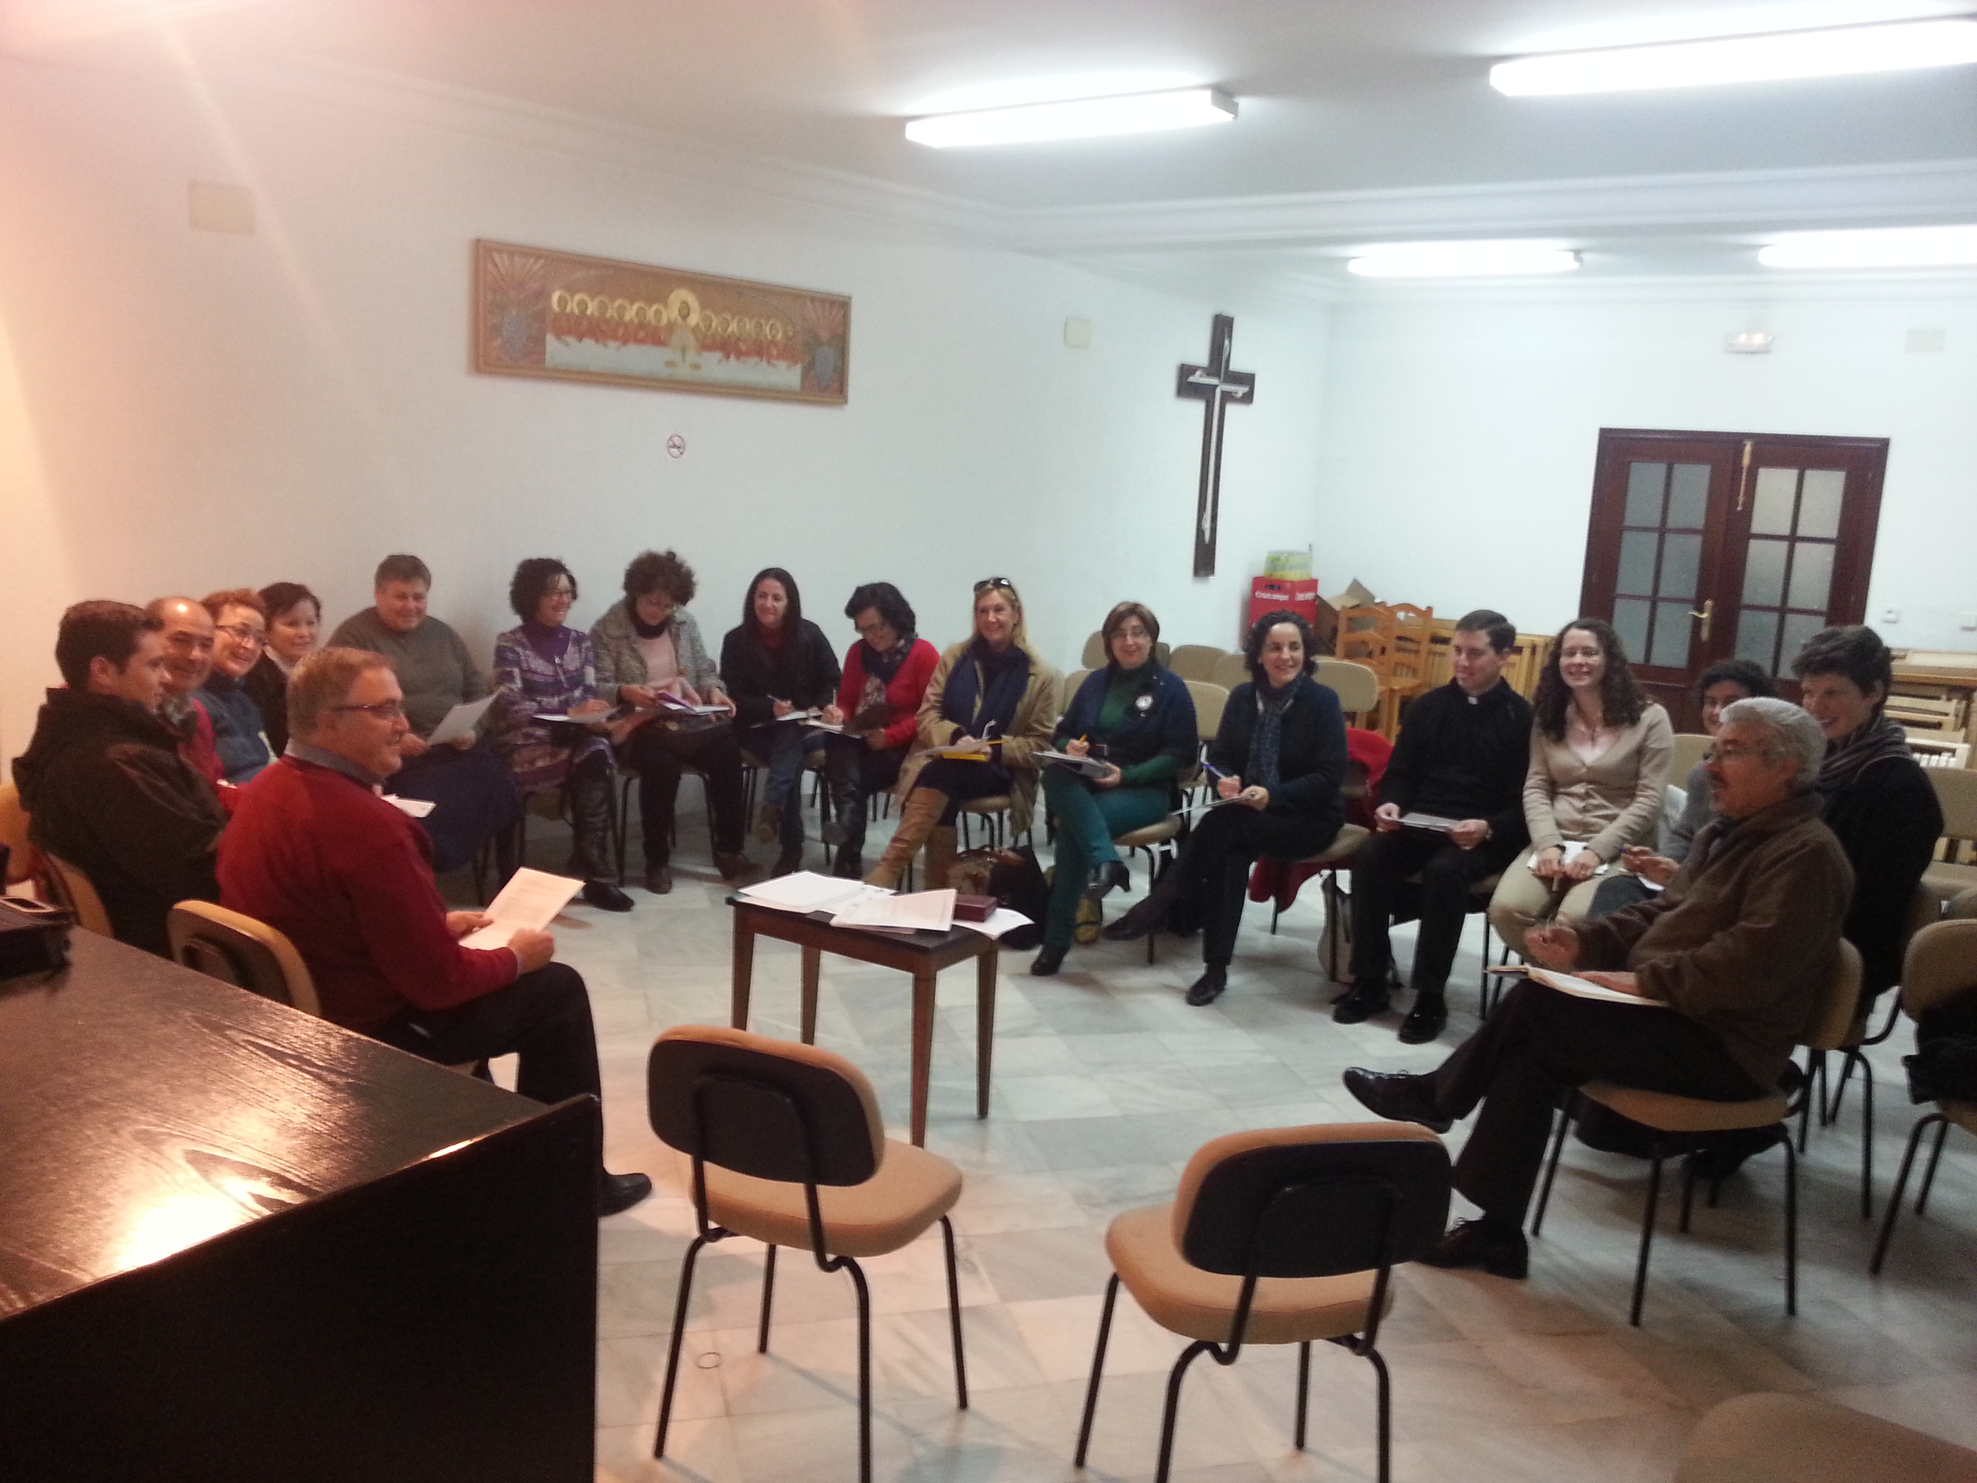
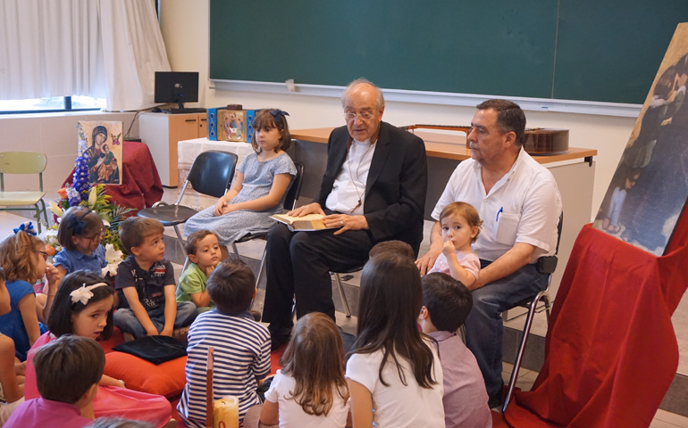

El catequista ha de evaluar la catequesis. Analizar si ha ayudado a avanzar en el camino de la iniciación, en qué es necesario seguir insistiendo para alcanzar la meta o metas propuestas…
Después de la catequesis el catequista ha de estar atento a los catequizandos para que sigan viviendo su fe y no se olviden del Señor. Nos puede ser válido utilizar los medios digitales que tenemos a nuestro alcance y con los que los catequizandos están muy familiarizados. Es necesario que ore y rece por los que tiene encomendado para que el anuncio transmitido se haga carne en ellos y fecunde su vida, crezcan en la fe y en la conversión. La catequesis ha de estar sostenida por la oración, tanto del catequista como de la comunidad cristiana.

Slide 18

A TENER EN CUENTA
Catecismo y subsidio de catequesis.
Catequesis KERIGMÁTICA
Catequesis MISTAGÓGICA

Slide 19
CUIDAR A LAS FAMILIAS
Si los catequizandos son niños o adolescentes es fundamental que el proceso catequético tenga en cuenta a la familia y se esfuerce por integrarla en el proceso mismo. La fe que se transmite, la conversión que se busca, solamente será posible si se hace vida en el seno del hogar.
No es el momento de lamentarnos de la poca respuesta de las familias. Ellos ya están demostrando su interés al encomendarnos a sus hijos. Nosotros debemos ofrecerles actividades que despierten su interés y colaboren con el catequista. Si en otro momento era la familia quien iniciaba en la fe y la parroquia colaboraba con ella por medio de la catequesis. Ahora debe ser, por la realizad de secularización y otras circunstancias que se dan, la parroquia, desde la catequesis, quien lleve adelante la iniciación cristiana y pida la colaboración de la familia. Estamos en otros tiempos que hemos de aceptar la realidad en referencia a la vida de fe y procurar ser creativos para que haya cauces que dinamicen la vida cristiana en el hogar. Quizás no se sumen todos, pero cuantos se vayan uniendo iremos avanzando en la transmisión de la fe.
¿Cómo hacer?
Al final de cada catequesis cuando los padres recogen a sus hijos darles unas indicaciones de lo que han de vivir en casa a lo largo de la semana.
Invitar a los padres a que durante la catequesis de sus hijos ellos puedan recibirla por medio de otros catequistas.
Que participen en la misa del domingo con sus hijos y en las celebraciones que se realicen en el proceso catequético.
Los padres valoran las cosas serias. Cuando los reunamos que sean para ello y no para la logística de nuestras celebraciones.
La vía pulchritudinis puede ser un campo precioso de transmitir la fe en familia.
Otras múltiples iniciativas que se pueden realizar en la vida rural y en la urbana que no tienen porque ser las mismas. Lo importante es que el objetivo que perseguimos lo tengamos claro y trabajemos por él.

Slide 20

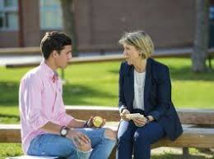
PROCESO DE INICIACIÓN CRISTIANA
Adultos
Niños-Adolescentes-Jóvenes
PAUTAS PARA EL ACOMPAÑAMIENTO
Personal
Grupal

Slide 21

MUCHAS GRACIAS

